Slide 1
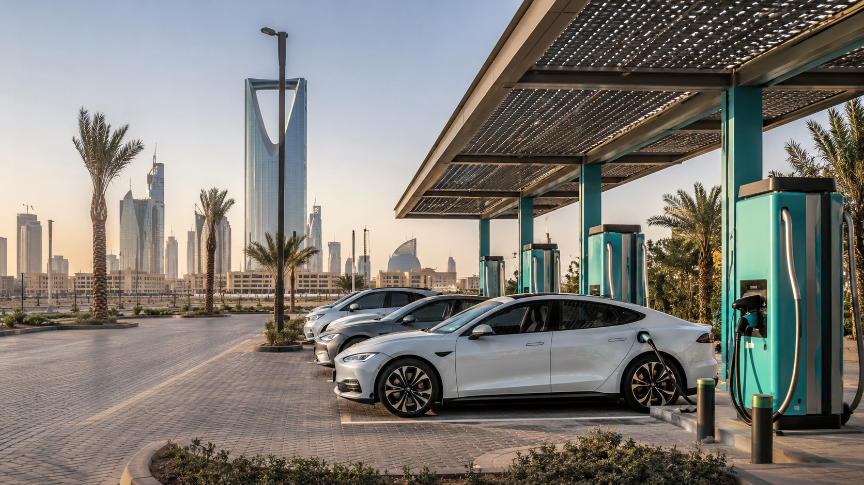
جهود المملكة العربية السعودية
في قطاع المركبات الكهربائية
ورشة عمل ضمن سلسلة التمكين المعرفي في قطاع تقنيات المركبات الكهربائية
Notes:
افتتاحية: ضع الإطار العام بأن المملكة لا تتعامل مع المركبات الكهربائية كمنتج فقط، بل كمنظومة صناعية وخدمية وتنظيمية متكاملة.

Slide 2
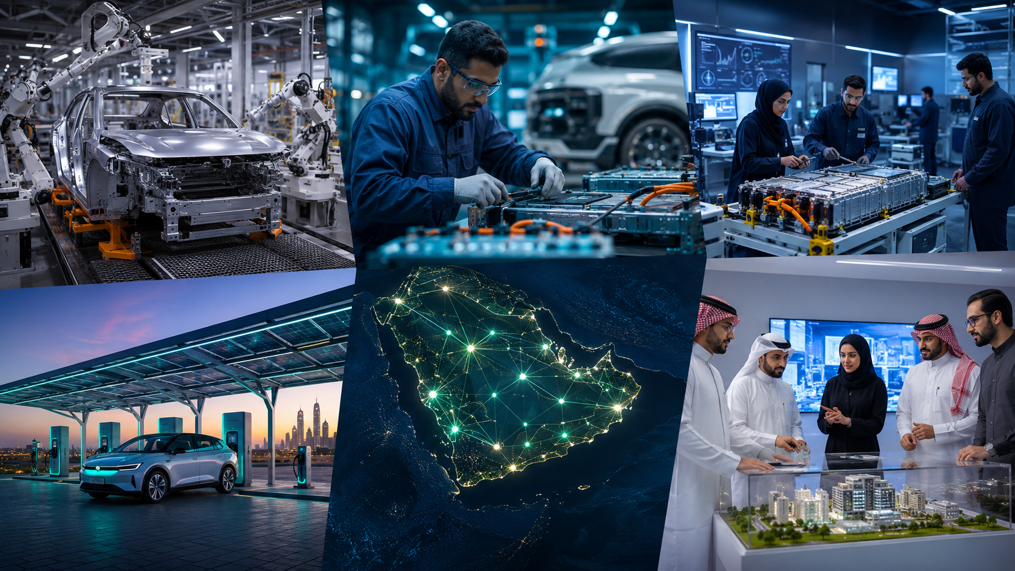
لماذا أصبح قطاع المركبات الكهربائية محوراً وطنياً؟
تحول اقتصادي
بناء قطاع صناعي وخدماتي جديد ضمن مستهدفات تنويع الاقتصاد وسلاسل الإمداد المتقدمة.
استدامة وجودة حياة
دعم خفض الانبعاثات وتحسين جودة الحياة في المدن والمشاريع الكبرى.
قدرات بشرية
خلق وظائف في التصنيع، التشغيل، الصيانة، البرمجيات، الشحن، البطاريات والسلامة.
جاذبية استثمارية
استقطاب علامات عالمية، ومورّدين، ومشغّلين، ومراكز خدمة، ومعارض متخصصة.
Notes:
الرسالة: القطاع يتحرك في خمسة مسارات متوازية: السياسات، الصناعة، الشحن، السوق، وبناء القدرات.

Slide 3
رؤية 2030 والمبادرة الخضراء: البوصلة الاستراتيجية للتحول
تنويع الاقتصاد
بناء صناعة سيارات وطنية وسلاسل قيمة جديدة بعيداً عن الاعتماد على النفط ضمن مستهدفات رؤية 2030.
الحياد الصفري 2060
التزام المملكة ببلوغ صافي انبعاثات صفري بحلول 2060 عبر المبادرة الخضراء السعودية والاقتصاد الدائري للكربون.
50% طاقة متجددة 2030
مستهدف توليد نصف الكهرباء من مصادر متجددة بحلول 2030، ما يجعل شحن المركبات الكهربائية أنظف مصدراً.
صندوق الاستثمارات محرّكاً
يقود صندوق الاستثمارات العامة بناء المنظومة: تصنيع وبنية تحتية ومعادن، محوّلاً الطموح الوطني إلى مشاريع قائمة.

Slide 4
المشهد الزمني: من التجارب إلى بناء المنظومة
2018
2020
2022
2023
2024
2025
2026
فتح الباب
تنظيم SASO
سير
Lucid + EVIQ
مصنع سير
توسع السوق
توطين أعمق
بدايات تنظيم واستيراد المركبات الكهربائية
اللائحة الفنية للمركبات الكهربائية
إطلاق أول علامة سعودية للسيارات الكهربائية
مصنع وإطلاق شركة البنية التحتية للشحن
عقد إنشاء مجمع سير في KAEC
Tesla، معارض كبرى
اتفاقيات سير وسلاسل الإمداد وتوسع المعارض
Notes:
قدّم التسلسل كدليل على أن الحراك ليس إعلاناً منفرداً بل تراكم مؤسسي منذ التنظيم وحتى المصانع وسلاسل الإمداد.

Slide 5
المستهدفات المعلنة والمؤشرات التي تقود القطاع
30%
5,000+
155 ألف
مستهدف شائع التداول لمركبات الرياض الكهربائية بحلول 2030
شاحن سريع مستهدف من EVIQ في أكثر من 1,000 موقع بحلول 2030
طاقة سنوية مستهدفة لمصنع Lucid بعد اكتمال التحول للتصنيع الكامل
50 ألف
30 ألف
45%
طاقة سنوية لمصنع Hyundai–PIF تشمل سيارات احتراق وكهربائية
وظيفة مباشرة وغير مباشرة متوقعة من سير
مستهدف توطين لسير بحلول 2034 وفق إعلان 2026
Notes:
استخدم هذه الشريحة كأرقام مرجعية. نبّه إلى أن بعض المؤشرات تشغيلية وتتغير باستمرار، مثل عدد الشواحن الفعلية.

Slide 6
خريطة منظومة الجهات: من القرار إلى تجربة المستخدم
السوق والخدمات
الصناعة
الوكلاء، مراكز الخدمة، التمويل، التأمين، التطبيقات
PIF، سير، Lucid، Hyundai، Pirelli، مورّدون
منظومة
المركبات
الكهربائية
المشاريع الكبرى
الشحن والطاقة
NEOM، Red Sea Global، المطارات، النقل العام
EVIQ، SEC، Electromin، Tesla، مشغلو المواقع
المعرفة والكفاءات
التنظيم والسلامة
الجامعات، التدريب المهني، الجمعيات، مزودو الاعتماد
SASO، SERA/WERA، البلديات، الدفاع المدني، كود البناء
Notes:
هذه الشريحة تربط الجهات العاملة في القطاع، وتبرز دور الجمعية في فراغ المعرفة والتأهيل والربط بين الجهات.

Slide 7
الإطار التنظيمي والفني: ما الذي يحوّل السوق إلى سوق آمن؟
SASO
SERA / WERA
SEC
اللائحة الفنية للمركبات الكهربائية ومتطلبات المطابقة والمواصفات القياسية للموصلات والسلامة.
إطار تنظيمي لنشاط شحن المركبات: غالباً لا يتطلب ترخيصاً مستقلاً، مع الالتزام بالمتطلبات والتنسيق مع مزود التوزيع.
إرشادات التأهيل والتركيب، وموافقات الأحمال، وربط الشواحن على شبكة التوزيع.
البلديات والإسكان
كود البناء والدفاع المدني
المستفيد النهائي
الاشتراطات الفنية للمواقع، مواقف الشحن، اللوحات، السلامة، والالتزام بالكود السعودي.
اشتراطات الوقاية من الحريق، العزل، المخاطر الكهربائية، وسلامة المستخدمين.
توحيد التجربة: موثوقية، شفافية التسعير، توافر الشاحن، خدمة وصيانة.
الفكرة الأساسية: تنظيم الشحن ليس مجرد “تركيب جهاز”؛ بل تكامل بين المنتج، الموقع، الأحمال، السلامة، التشغيل، والصيانة.
Notes:
اشرح المسار العملي لتركيب شاحن: اختيار الجهاز المطابق، دراسة الحمل، موافقة مزود الخدمة، مقاول مؤهل، تركيب وفحص وتشغيل.

Slide 8
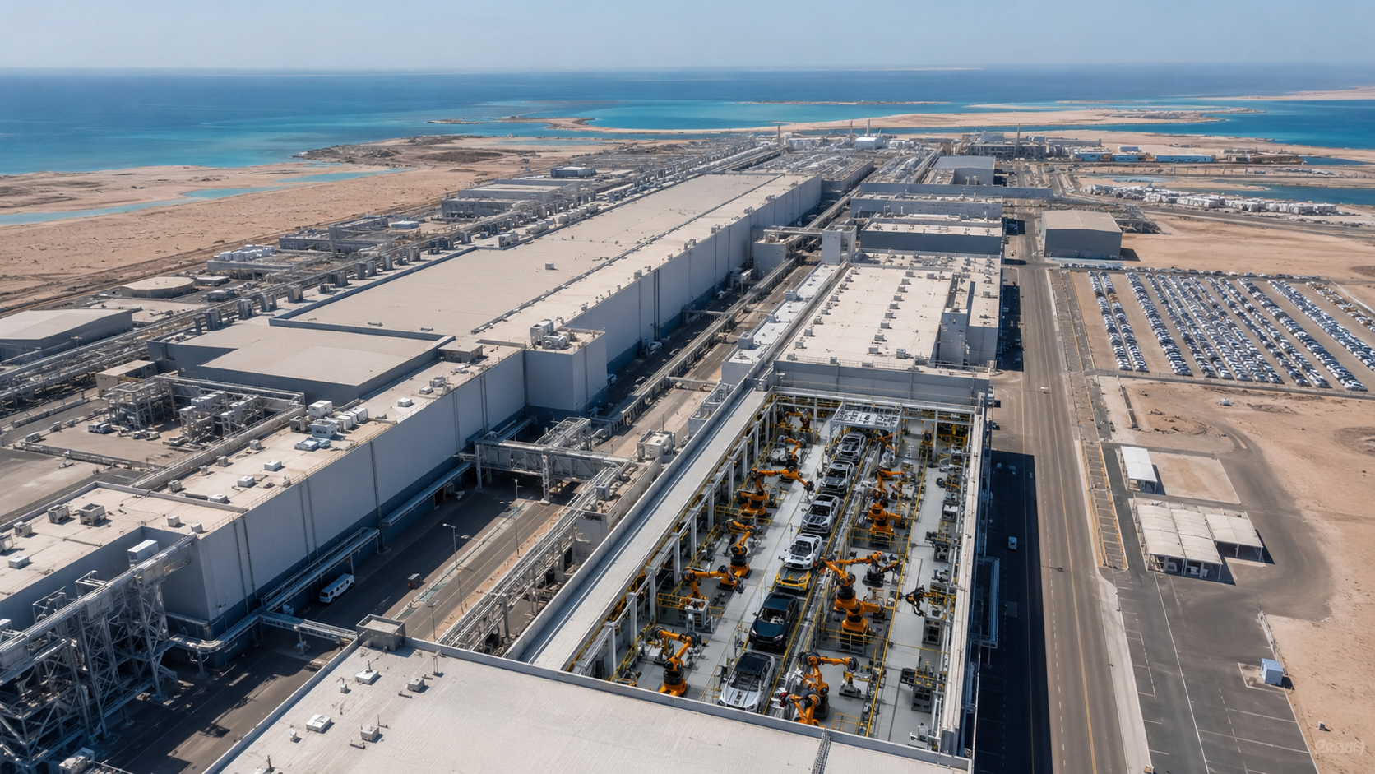
دور صندوق الاستثمارات العامة: بناء قطاع سيارات جديد
تصنيع محلي
سير كعلامة سعودية،Lucid كمصنع قائم، Hyundai كمشروع تصنيع مشترك.
بنية تحتية للشحن
EVIQ بالشراكة بين PIF وSEC لنشر شبكة شحن سريع وطنية.
سلاسل إمداد
Pirelli للإطارات، مورّدون صناعيون، ومجمع الملك سلمان لصناعة السيارات.
تأثير اقتصادي
فرص في الوظائف، اللوجستيات، الصيانة، المقاولات، البرمجيات، والمعدات.
Notes:
PIF هو الرابط بين الصناعة والبنية التحتية والتوطين؛ ليس مستثمراً مالياً فقط بل مطور منظومة.

Slide 9
سير Ceer : أول علامة سعودية للسيارات الكهربائية
SAR 5B
PIF + Foxconn
2022
مشروع مشترك مع تقنيات مرخصة من BMW
إطلاق العلامة من سمو ولي العهد
عقد إنشاء مجمع التصنيع في KAEC
نطاق المنتجات
سيارات سيدان وSUV للسوق السعودي وأسواق المنطقة.
مراحل الإنتاج
Press shop، Body shop، Paint shop، General assembly ضمن موقع يتجاوز 1 مليون م².
الأثر المتوقع
حتى 30 ألف وظيفة مباشرة وغير مباشرة، وأكثر من 150 مليون دولار استثمار أجنبي مباشر، وإضافة اقتصادية متوقعة حتى 2034.
Notes:
ركّز على سير كمنصة صناعية وليست مجرد سيارة: تصميم، هندسة، إنتاج، مشتريات، توطين وسلاسل إمداد.

Slide 10
Lucid AMP-2 : أول منشأة تصنيع سيارات في المملكة
افتتاح 2023
افتتحت Lucid منشأة AMP-2 في مدينة الملك عبدالله الاقتصادية.
المرحلة الأولى
تجميع SKD لطراز Lucid Air بطاقة أولية 5,000 سيارة سنوياً.
الطاقة المستهدفة
الانتقال لاحقاً إلى تصنيع كامل بطاقة إضافية 150,000 سيارة سنوياً.
الأثر على السوق
وجود مصنع، صالات عرض، مراكز خدمة، وشبكة شحن للمالكين يعزز ثقة المستهلك ويخلق وظائف فنية.
Notes:
اربط Lucid بتجربة المستخدم الكاملة: مصنع + سيارة فاخرة + خدمة + تدريب الفنيين + ثقة السوق.

Slide 11
مصنع هيونداي (HMMME): توطين التصنيع الكوري في المملكة
شراكة استراتيجية
مشروع مشترك بين صندوق الاستثمارات العامة بحصة 70 بالمئة وهيونداي موتور بحصة 30 بالمئة، انطلق باتفاقية عام 2023 ثم وضع حجر أساسه عام 2025.
الموقع والتكامل
داخل مجمع الملك سلمان لصناعة السيارات في مدينة الملك عبدالله الاقتصادية، إلى جوار مصنعي Lucid وسير.
الطاقة الإنتاجية
حتى 50 ألف مركبة سنوياً تشمل سيارات الاحتراق والكهربائية، مع خطوط أتمتة عالية ونقل للمعرفة والمهارات.
أول مصنع بالشرق الأوسط
أول منشأة تصنيع لهيونداي في المنطقة، وأول مركبة متوقعة بالربع الأخير من 2026، مع آلاف الوظائف الفنية.

Slide 12
تجمع الملك سلمان لصناعة السيارات وKAEC : قاعدة التصنيع
KAEC تتحول إلى نقطة ارتكاز لسلسلة قيمة السيارات في المملكة
Lucid
Ceer
Hyundai–PIF
مصنع قائم للسيارات الكهربائية في KAEC، وطموح طاقة إنتاجية كبيرة عند اكتمال التصنيع.
مجمع تصنيع سعودي للسيارات الكهربائية بمراحل إنتاج متكاملة.
مصنع مشترك بطاقة 50 ألف سيارة سنوياً، تشمل ICE وEV، مع إنتاج متوقع في 2026.
Pirelli / الإطارات
الموردون الصناعيون
مشروع محلي للإطارات يدعم قاعدة الموردين وسلاسل الإمداد للقطاع.
دهانات، أنظمة قيادة كهربائية، معدات ضغط، أتمتة، مكونات وشواحن.
مصادر: PIF، Hyundai-PIF JV، King Salman Automotive Cluster، Pirelli JV
Notes:
هذه الشريحة مهمة للجمهور: القطاع يبدأ من السيارة لكنه يتوسع إلى مئات الشركات الداعمة.

Slide 13
البطاريات والمعادن الحرجة: تأمين قلب المركبة الكهربائية
أرامكو + معادن
ليثيوم إنفينيتي
مجمّع ينبع الكيميائي
منارة للمعادن
نمو الطلب المحلي
مشروع مشترك لاستخلاص الليثيوم من الرواسب عالية التركيز، مع إنتاج تجاري متوقع بحلول 2027.
استخلاص مباشر للليثيوم من محاليل حقول أرامكو النفطية، عبر شركة ناشئة من جامعة الملك عبدالله (KAUST).
مصنع لتكرير الليثيوم ومواد البطاريات إلى درجة صالحة للبطاريات، يُتوقع تشغيله في 2026.
ذراع صندوق الاستثمارات ومعادن للاستثمار في أصول التعدين عالمياً، بما فيها حصة 10% في Vale لتأمين النحاس والنيكل.
تتوقع أرامكو نمو الطلب المحلي على الليثيوم 20 ضعفاً بين 2024 و2030، بما يكفي نحو 500 ألف بطارية مركبة.
دور الجمعية المقترح: تأهيل كفاءات في كيمياء البطاريات، والسلامة عالية الجهد، وإعادة التدوير لسدّ فجوة سلسلة القيمة.
مصادر: Aramco، Ma'aden، Manara Minerals، Lithium Infinity / KAUST، EV Metals، Mining.com، Reuters

Slide 14
EVIQ: شبكة الشحن السريع الوطنية
75% / 25%
1,000+
5,000+
ملكية PIF وSEC في الشركة عند الإطلاق
موقع مستهدف في المدن والطرق
شاحن سريع مستهدف بحلول 2030
المسار التشغيلي
نشر شواحن سريعة في المدن والوجهات وعلى الطرق الرابطة.
مؤشرات منشورة
الموقع الرسمي يعرض أعداد مدن، مواقع، شواحن وموصلات متغيرة مع التوسع.
الشراكات
اتفاقيات مع علامات ومطورين مثل Lotus وRed Sea Global لدعم تجربة الشحن.
مصادر: PIF، EVIQ official
Notes:
تجنب تثبيت الأرقام التشغيلية المتغيرة، واذكر أن أرقام الموقع الرسمي تتحدث مع توسع الشبكة.

Slide 15
الطاقة المتجددة والشبكة الذكية: وقود المركبة الكهربائية النظيف
مستهدف 50% متجددة
توليد نصف كهرباء المملكة من الشمس والرياح بحلول 2030 يخفض البصمة الكربونية لكل عملية شحن.
مشاريع شمسية عملاقة
محطات كبرى مثل سدير والشعيبة تضيف قدرات متجددة ضخمة تُغذّي شبكة الشحن الوطنية.
ربط الشحن بالتخزين
دمج شبكات الشحن مع أنظمة تخزين البطاريات والطاقة الشمسية، كما في نيوم والبحر الأحمر، لتشغيل مستقل عن الشبكة.
الشبكة الذكية وإدارة الأحمال
دراسة الأحمال وإدارة الذروة والعدّادات الذكية بإشراف الشركة السعودية للكهرباء لضمان استقرار الشبكة.
المركبة كمورد للشبكة
مستقبلاً تتحوّل المركبة الكهربائية من حِمل على الشبكة إلى مورد تخزين مرن يدعم استقرارها.
مصادر: وزارة الطاقة، الشركة السعودية للكهرباء، المبادرة الخضراء السعودية، ACWA Power، NEOM

Slide 16
مشغلو الشحن والقطاع الخاص: المنافسة بدأت
Electromin / Petromin
Tesla
شبكة AC وDC، خدمات تركيب وتشغيل وصيانة، وتعاونات مع Siemens وXCharge.
إطلاق رسمي في السعودية 2025 مع صالة ومركز خدمة في الرياض وخطط Supercharger ومتاجر مؤقتة.
Lucid
EVIQ كشريك منظومة
مواقع استوديو وخدمة وشحن مخصصة للمالكين ضمن تجربة العلامة.
نموذج وطني يمكّن المواقع التجارية والمطورين والطرق الرابطة.
المقاولون والمركبون
المواقع التجارية
شركات مؤهلة لتركيب الشواحن وفق متطلبات SEC والتنسيق مع مزود التوزيع.
مراكز تجارية، فنادق، محطات وقود، وجهات سياحية، مواقف عامة وخاصة.
الفرصة القادمة: جودة التشغيل ووضوح تجربة الدفع والتطبيقات ستكون عامل ثقة لا يقل أهمية عن عدد الشواحن.
مصادر: Electromin/Petromin، Siemens، AP/Reuters، Lucid، EVIQ
Notes:
اشرح الفرق بين مالك الموقع، مشغل الشبكة، مورد الشاحن، المقاول، ومزود خدمة التوزيع.

Slide 17
المشاريع الكبرى والأساطيل: الطلب المبكر على الشحن
NEOM
أعلنت عن أكثر من 160 نقطة شحن للسيارات والحافلات، وخمس أنظمة شحن شمسية متنقلة، ومظلات شمسية بسعة تخزين 15MWh.
Red Sea Global
أكثر من 150 محطة شحن خارج الشبكة، لتغذية أسطول أولي من 80 مركبة كهربائية تشمل Lucid وMercedes.
المطارات والنقل العام
حافلات كهربائية في المطارات والنقل العام، ومشاريع تشغيل في جدة ومواقع أخرى، ما يوسع السوق إلى المركبات الثقيلة والخدمية.
مصادر: NEOM Mobility، Red Sea Global، GACA/Saudipedia، SAPTCO
Notes:
نقطة مهمة: الطلب المبكر يأتي غالباً من الأساطيل والمشاريع المنظمة قبل المستهلك الفردي؛ لأنها تتحكم بالمواقع والجداول والشحن.

Slide 18
النقل العام والأساطيل الكهربائية: المترو والحافلات
مترو الرياض
شبكة مترو كهربائية بالكامل من 6 مسارات و85 كم، افتُتحت أواخر 2024، تقلّل الاعتماد على السيارة الخاصة.
حافلات الرياض وجدة
شبكة حافلات الرياض (RATP/سابتكو) بمئات الحافلات، مع إدخال حافلات كهربائية وأولى الحافلات الكهربائية في جدة.
تنظيم داعم للتحول
توجّه تنظيمي لأن تكون مركبات النقل العام الجديدة كهربائية بحلول 2030، مع نمو قوي لسوق الحافلات الكهربائية.
مصادر: الهيئة الملكية لمدينة الرياض، سابتكو، Riyadh Metro، Mordor / IMARC

Slide 19
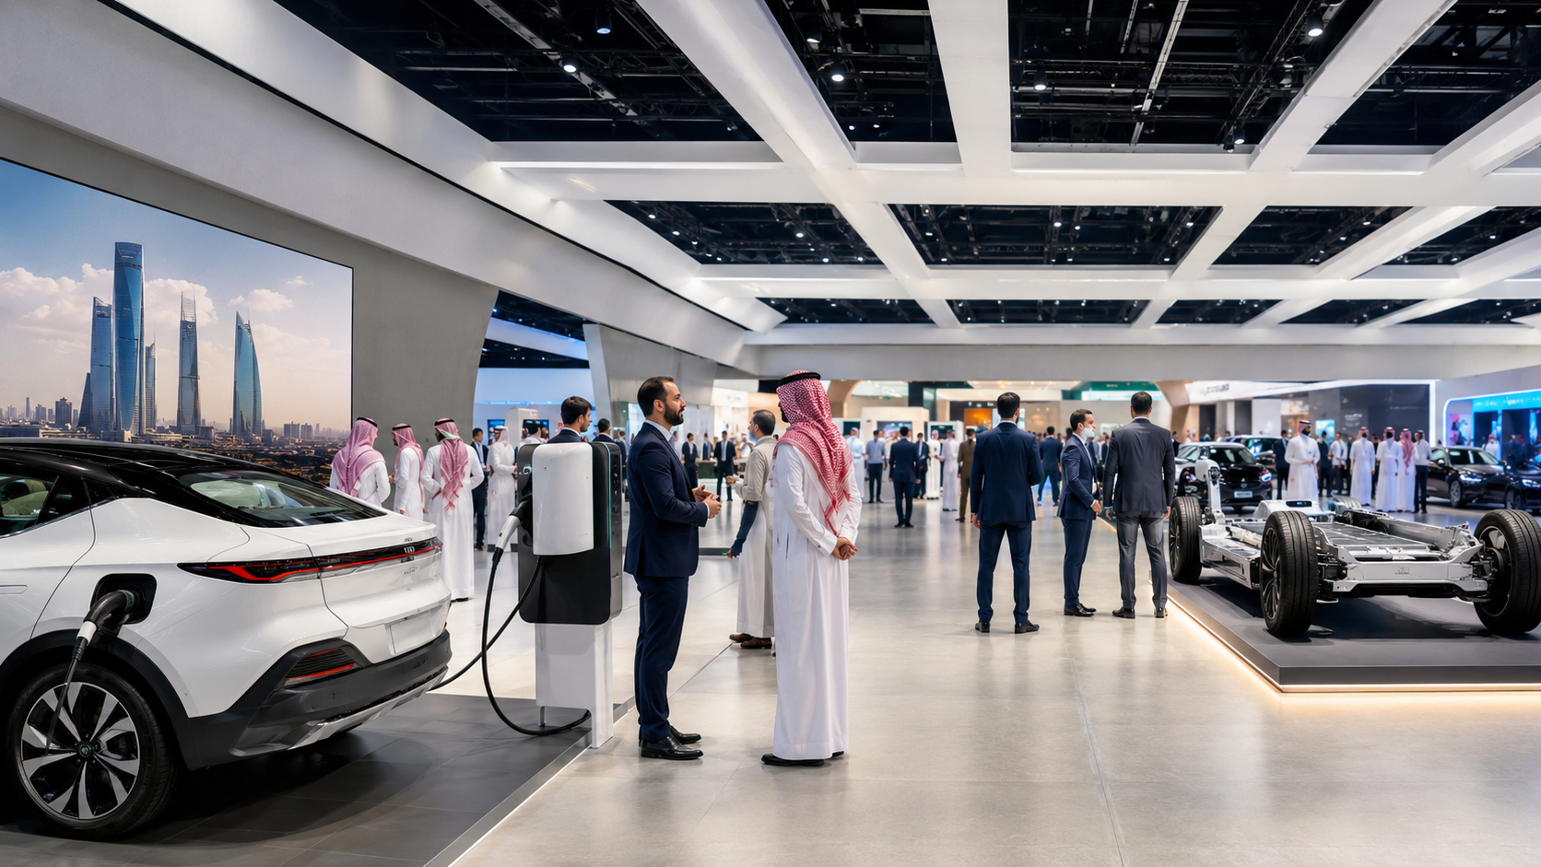
دخول العلامات العالمية وتوسع السوق المحلي
من السوق التجريبي إلى سوق تنافسي: وكلاء، صالات، اختبار قيادة، مراكز خدمة، وتمويل وتأمين.
Tesla
BYD
Lucid
Lotus / Zeekr
الهجينة
إطلاق رسمي 2025
حضور ومبيعات عبر الوكلاء، وتعاون بحثي مع Aramco
مصنع ومراكز تجربة وخدمة
علامات صينية وفاخرة تستكشف السوق
مرحلة انتقالية مهمة للعميل كثير السفر
مصادر: AP/Reuters، Arab News، Aramco-BYD، مواقع الوكلاء والمعارض
Notes:
توازن الحديث: لا تجعلها شريحة تسويقية للعلامات، بل مؤشراً على نضج القنوات التجارية والخدمات.

Slide 20
المعارض والمنتديات: بناء مجتمع السوق
EV Auto Show Riyadh
أحد أبرز تجمعات منظومة المركبات الكهربائية في الرياض؛ يجمع الشركات، المستثمرين، الجهات، والمستخدمين.
EV Saudi / EVS Saudi Arabia
معارض متخصصة للمركبات الكهربائية، البطاريات، الشحن، التخزين، والتنقل الذكي.
Saudi Intermobility Expo
محور للتنقل الذكي والسلامة والطرق والمركبات الكهربائية.
MOVE Riyadh
يركز على automotive, electric, connected، ويجمع قادة الصناعة والطاقة والتقنية.
Smart Transport & Mobility Summit
منصة للنقل الذكي والبنية التحتية والطاقة والاستدامة.
مصادر: مواقع EV Auto Show، EVS Saudi، MOVE Riyadh، Saudi Intermobility، Smart Transport Summit
Notes:
اختتم بأن كثرة المعارض ليست زخرفة؛ بل دليل على تكون سوق، وظهور احتياج للتأهيل والمعايير والشراكات.

Slide 21
سلاسل الإمداد والوظائف الجديدة في القطاع
تصنيع وتجميع
الشحن والطاقة
البطاريات والحرارة
البرمجيات والبيانات
الخدمات التجارية
هندسة إنتاج، روبوتات، جودة، طلاء، سلامة مصنع، صيانة معدات
تصميم مواقع، دراسة أحمال، تركيب، تشغيل، صيانة، اختبار وقياس
تشخيص، سلامة جهد عالٍ، إدارة حرارية، إعادة استخدام وتدوير
تطبيقات شحن، دفع، خرائط، إدارة أسطول، تحليلات موثوقية
مبيعات، تجربة عميل، تأمين، تمويل، قطع غيار، ضمانات
دور الجمعية المقترح: تحويل هذا الحراك إلى برامج قصيرة، دبلومات، شهادات مهنية، ومعايير تدريب مرتبطة باحتياج الشركات.
مصادر: استنتاج مهني مبني على مشاريع سير، Lucid، EVIQ، Hyundai ومتطلبات التنظيم والتشغيل
Notes:
هذه الشريحة تفتح الباب لدور الجمعية في تمكين القدرات وربط الشباب والشركات.

Slide 22
التحديات الفنية التي يجب إدارتها مبكراً
الحرارة والغبار
ثقة الشحن
الطرق الطويلة
تصميم تبريد البطاريات، اختيار IP مناسب، صيانة وقائية، ومواقع مظللة.
وقت التوقف، أعطال الشواحن، تكامل التطبيقات، وضوح الأسعار، وخدمة العملاء.
تغطية الممرات بين المدن والوجهات السياحية والصناعية، مع شواحن قدرة عالية.
الأحمال والشبكة
السلامة والجهد العالي
الوعي والسلوك
دراسة أحمال، إدارة ذروة، تخزين، وربط ممكن بالطاقة المتجددة.
تأهيل فنيين، إجراءات قفل/وسم، أدوات عزل، وخطط طوارئ.
تصحيح المفاهيم، آداب الشحن، تخطيط الرحلات، وحماية حقوق المستخدم.
كل تحدٍ يمثل فرصة لشركة أو برنامج تدريبي أو معيار تشغيلي.
مصادر: تحليل مبني على خصائص السوق السعودي وإعلانات المشغلين وتقارير Reuters عن تحديات الحرارة والشحن
Notes:
حوّل التحديات إلى فرص: هذا مهم لإقناع الجمهور أن المعرفة والمهارات هي الضمان الحقيقي لنجاح الاستثمار.

Slide 23
قصة ورشة العمل المقترحة: كيف نقدّمها للجمهور؟
1
2
3
4
5
6
الرؤية
السياسات
الصناعة
الشحن
السوق
الفرص
لماذا تدخل المملكة القطاع؟
ما التنظيمات والمعايير؟
ما المصانع والشركات؟
من يبني البنية التحتية؟
ما العلامات والمعارض؟
ما المهارات والمبادرات القادمة؟
مقترح عنوان فرعي للورشة
من إعلان الطموح إلى بناء المنظومة: قراءة في الصناعة، الشحن، التنظيم، وسلاسل القيمة للمركبات الكهربائية في السعودية.
مصادر مختارة: PIF، EVIQ، SASO، SERA/WERA، وزارة البلديات والإسكان، SEC، NEOM، Red Sea Global، Reuters/AP، مواقع المعارض الرسمية
Notes:
هذه الشريحة تعطيك هيكل سردي يمكنك استخدامه أثناء التقديم، أو جعلها في بداية الورشة بعد العنوان.

Slide 24
أين يمكن أن تضيف الجمعية قيمة؟
منصة معرفة موثوقة
ترجمة الحراك الوطني إلى محتوى مبسط وموثق للجمهور والجهات.
برامج تأهيل موجهة
مسارات للشحن، السلامة، البطاريات، الصيانة، التصنيع، والبرمجيات.
ربط القطاع
جمع الجهات الحكومية، الشركات، الموردين، المشغلين والباحثين في مبادرات عملية.
قياس أثر وبيانات
بناء قاعدة مستفيدين، استبانات، تقارير أثر، ومؤشرات احتياج مهاري.
ممارسات ومعايير
أدلة إرشادية، حملات توعية، وشراكات لتطوير المعايير المهنية.
مصادر مختارة: PIF، EVIQ، SASO، SERA/WERA، وزارة البلديات والإسكان، SEC، NEOM، Red Sea Global، Reuters/AP، مواقع المعارض الرسمية
Notes:
استخدمها في الخاتمة للربط بين الورشة والهدف المؤسسي للجمعية.

Slide 25
المملكة في السياق الإقليمي والعالمي: من مستورد إلى مركز
مركز تصنيع إقليمي
مورّد معادن محايد
منتدى المعادن المستقبلية
تصدير التجربة
ريادة التنقل الذكي
طاقة إنتاجية متوقعة تتجاوز 300 ألف مركبة سنوياً في مجمع الملك سلمان عند اكتمال المصانع الثلاثة.
موقع جغرافي يربط ثلاث قارات وبنية لوجستية متقدمة تجعل المملكة مورّداً محايداً لمعادن الطاقة.
منصة عالمية في الرياض جمعت اتفاقيات بمليارات الدولارات حول أمن سلاسل الإمداد المعدنية.
علامة سعودية (سير) ومنشآت تصنيع قائمة تفتح باب التصدير لأسواق المنطقة وأفريقيا وآسيا.
معارض ومنتديات ومشاريع عملاقة تضع المملكة ضمن رواد التنقل الكهربائي والذكي إقليمياً.
دور الجمعية المقترح: تمثيل القطاع في المحافل الدولية، وبناء الشراكات، ونقل المعرفة والمعايير العالمية إلى السوق المحلي.
مصادر: PIF، ArabWheels، Future Minerals Forum، Climate Change News، Mordor Intelligence

Slide 26
الخلاصة: المملكة تبني منظومة لا سوقاً فقط
السياسات
الصناعة
البنية التحتية
الطلب المبكر
الفرصة
تهيئة معايير سلامة وتنظيم شحن واضحة
مصانع وعلامات وشركاء عالميون وسلاسل إمداد
شبكات شحن وطنية وخاصة تتوسع سريعاً
المشاريع الكبرى والأساطيل تقود التجربة
الكفاءات والمعرفة هي عامل التسريع الأكبر
سؤال للنقاش: ما أول برنامج تأهيلي يجب أن نطلقه لخدمة هذا التحول؟
مصادر مرجعية داخلية للمتحدث: PIF • EVIQ • SASO • SERA/WERA • SEC • CEER • Lucid • Hyundai • NEOM • Red Sea Global • Reuters/AP • مواقع المعارض الرسمية
Notes:
اختتام قوي: اطلب من الجمهور تحديد أكثر فجوة معرفة أو مهارة يشعرون أنها مؤثرة في نمو القطاع.

